Slide 1
WLAN SECURITY

Slide 2
Tujuan
Selama mempelajari bab ini,diharapkan mahasiswa mampu:
Mendefinisikan dan menggambarkan WEP beserta fitur-fiturnya.
Mendefinisikan dan menggambarkan AES dan solusi-solusi lainnya yang mendesak.
Mendeteksi perbedaan metode-metode dari penyerangan sebuah jaringan wireless.
Mendiskusikan manajemen keamanan wireless.
Solusi-solusi contras security.

Slide 3
Pendahuluan tentang pengamanan W-LAN
Jaringan wireless LAN tidak menjadi jaminan
Langkah harus diambil untuk menjamin wireless LAN pada cara yang sama yang dilakukan pada aliran sekuriti jaringan
Itu menjadi tanggung jawab dari CWNA untuk memastikan ketepatan sekuriti wireless LAN pada tiap-tiap tempat dari bisnis atau rumah

Slide 4
Wired Equivalent Privacy (WEP)
Definisi WEP
Tujuan penggunaan Security
Confidentiality
Access Control
Data Integrity
Hasil security oleh WEP

Slide 5
Why WEP Was Chosen
Wireless LAN yang disibukkan untuk dipasarkan oleh pabrik-pabrik
WEP tepat diminta oleh 802.11
WEP menggunakan nomor pseudo-random generator (PRNG) dan menggunakan RC4 sebagai aliran dari sandi rahasia
802.11 meninggalkan implementasi WEP ke penjual

Slide 6
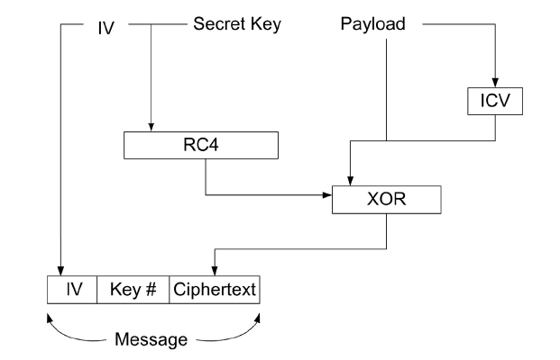
Proses Enkripsi WEP

Slide 7
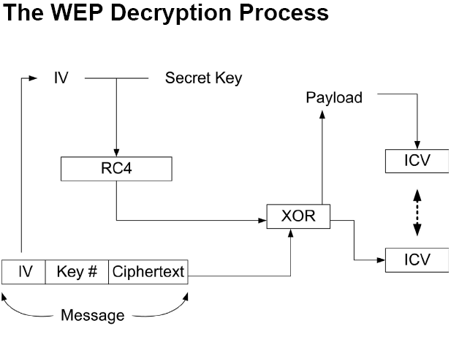

Slide 8
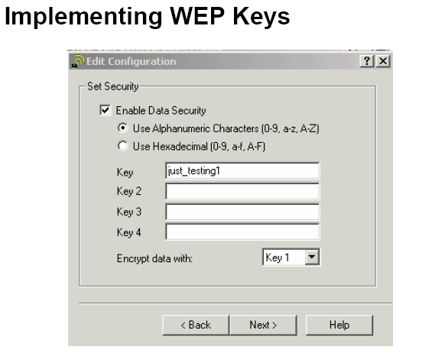

Slide 9
Menggunakan WEP
Kunci-kunci rahasia WEP
Data WEP
Overhead
Penggunaan kunci

Slide 10
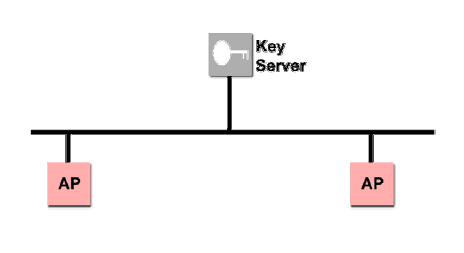
Kunci perawatan WEP

Slide 11
Protokol integritas kunci sementara
Dikembangkan oleh Cisco sebagai solusi untuk kelemahan pada WEP
Diadopsi oleh Wi-Fi Alliance sebagai sebuah solusi cepat sampai 802.11 disahkan.
Dimulai dengan sebuah kunci sementara 128-bit, menambahkan ke alamat MAC dan sebuah 16-octet IV intuk membuat kunci enkripsi.
Kunci sementara ini berubah secara otomatis setiap 10.000 paket.
Menggunakan RC4 untuk enlripsinya dan maka dari itu sesuai dengan WEP.
Mudah diimplementasikan melalui sebuah firmware update pada perangkat keras yang sudah ada.

Slide 12
Advanced Encryption Standard (AES)
AES adalah sebuah penggantian untuk RC4 stream chiper yang digunakan dalam WEP.
Menggunakan algoritma Rijndael
Panjang atau lebar kunci
Tidak dapat dipatahkan

Slide 13
Keamanan Access Point dan Bridge
Beberapa manufacture tidak membutuhkan username dan password untuk terkoneksi dengan access point dan bridge dengan default.
Default konfigurasi sebelah kiri, semua jaringan dapat mengakses dan mengontrol access point dan bridge.
Default konfigurasi membolehkan untuk melakukan koneksi dan mengatur untuk menambah rapid deployment.

Slide 14
Service Set Identifier (SSID)
Sebuah penanganan penamaan generik digunakan untuk segmentasi jaringan.
Digunakan untuk akses yang bersifat elementer – BUKAN AMAN.
Biasanya digunakan sebagai nama jaringan (seperti “WORKGROUP” pada Windows)
Siaran radio bersih pada rambu-rambu,permintaan-permintaan probe,respon probe,gabungan permintaan,dan penggabungan kembali permintaan.

Slide 15
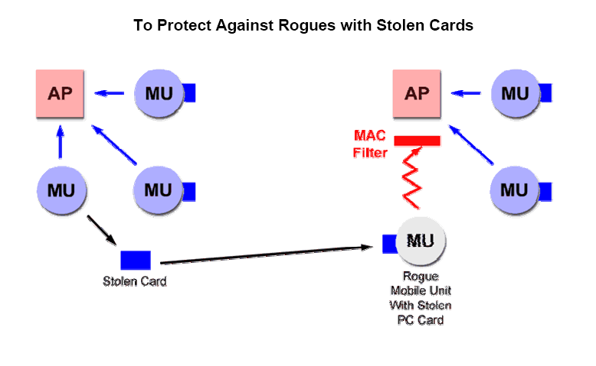
Menggunakan filter MAC

Slide 16
Eavesdropping
Casual eavesdropping
Malicious eavesdropping

Slide 17
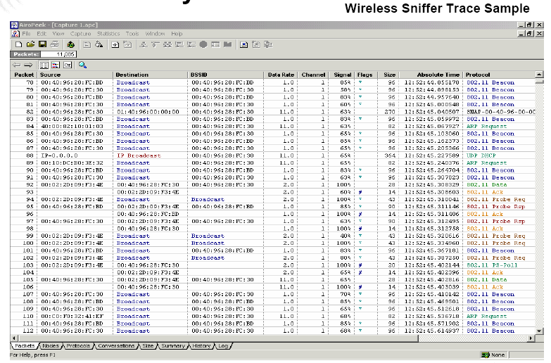
Analisa paket

Slide 18
Bagaimana terjadinya serangan
Broadcast monitoring
Jamming
Rogue access point
Accessing configuration interfaces
Man-in-the middle attack

Slide 19
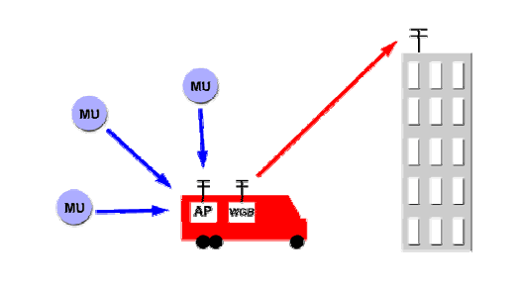
Man-in-the middle attack

Slide 20
Pengelolaan Keamanan Wireless
Solusi-solusi yang tersedia.
Latihan-latihan terbaik.
Pengelolaan kunci WEP.
Server-server kunci enkripsi yang terpusat.
Solusi wireless VPN.
Gateway wireless enterprise.

Slide 21
Kebijakan keamanan perusahaan
Menggunakan konfigurasi non-standard
Mengurangi sensitivitas data di sisi client
Keamanan perangkat keras yang diberi perintah fisikal.
Penggunaan solusi-solusi kemajuan keamanan.
Cell-sizing yang akurat.

Slide 22
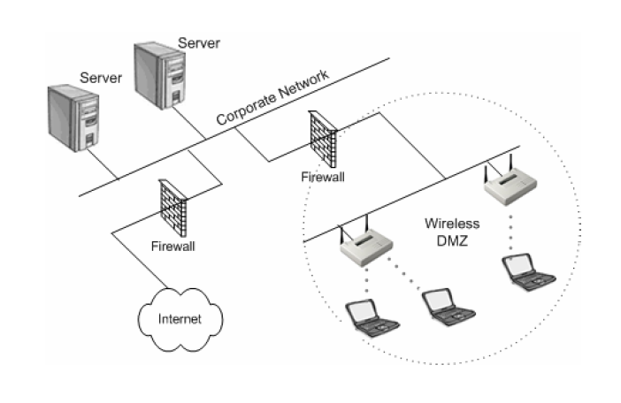
Wireless DMZ

Slide 23
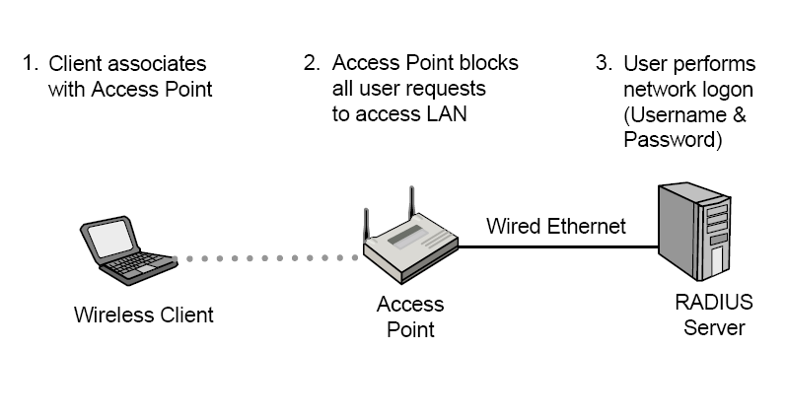
Saling membuktikan keaslian

